Slide 1
《中国近现代史纲要》
导 论

Slide 2
1、专题讲座（1-15周）
教学安排
2、实践教学（11～17周）
3、实践报告汇报（第15或16周）

Slide 3
1、实践调研报告（30）
成绩安排
100分
2、课堂考勤（20）
3、期末考试（50）

Slide 4
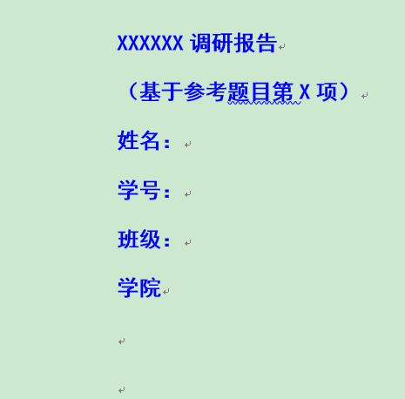
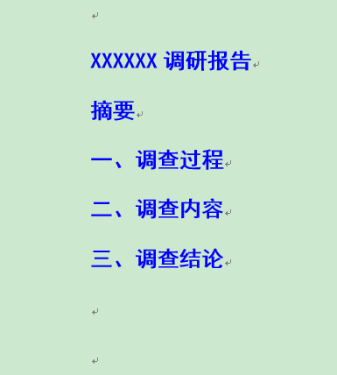
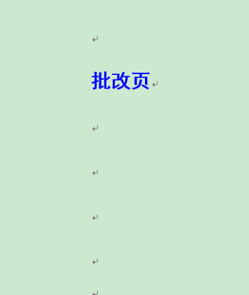
格式要求

Slide 5
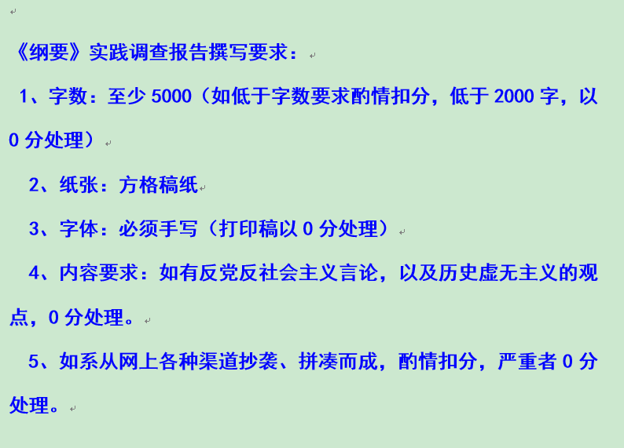

Slide 6
《纲要》概述

Slide 7

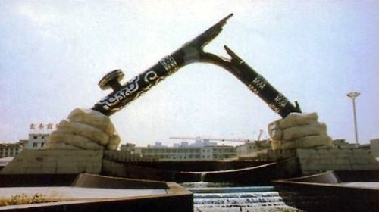
鸦片战争的真正意义，就是用火与剑的形式，告诉中国人的使命：
中国必须近代化（现代化），顺合世界之潮流。

Slide 8
1840
2017
两大历史任务：革命、现代化

Slide 9
革命有广义和狭义之分：
从广义上讲，革命指推动事物发生根本变革，引起事物从旧质变为新质的飞跃。
从狭义上讲，革命主要是指社会革命和政治革命。

Slide 10
近代化：
也称现代化，是指由农业社会向工业社会的变迁过程，包括政治、经济、外交、国防、教育等各方面的变化，其核心是经济的工业化和政治的民主化。

